Slide 1
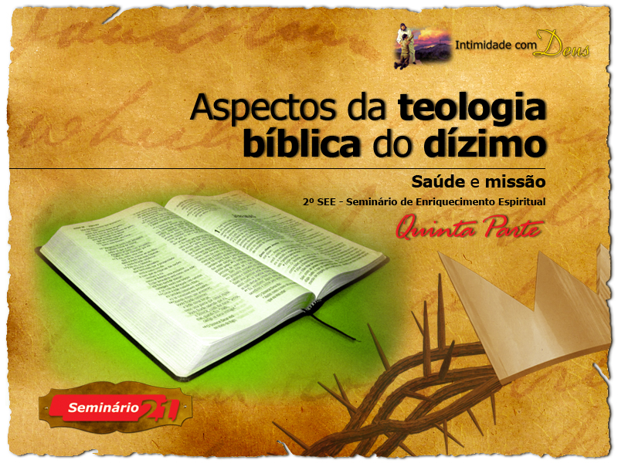

Slide 2
O segredo para se ter paz, felicidade e saúde é sentir-se amado por Deus e corresponder a esse amor. Em tudo que fizermos devemos sempre lembrar que Deus é o nosso Criador, Mantenedor e Pai, e que nos proveu um Redentor.

Slide 3
Esse reconhecimento de Deus como Criador e Cristo como Redentor pode ser demonstrado pela adoração ao devolver os dízimos e ofertas.

Slide 4
Devolver o dízimo é uma prática religiosa que aparece na Bíblia inteira. Tanto o Velho como o Novo Testamento existem passagens que tratam desse assunto.
Narrativas pré-israelitas (Gên. 14:20; 28:22)

Slide 5
Materiais legais (Lev. 27:30-33; Núm. 28:25-32)
Registros históricos (Nee. 10:38 e 39; 12:44;13:5 e 12; 2 Crôn. 31:4-6 e 12)
Profetas (Amós 4:4; Mal. 3:8-10)
Novo Testamento (Mat 23:23; Luc. 11:42; Heb. 7:2).

Slide 6
A primeira vez que o dízimo é mencionado no registro histórico bíblico está associado com Deus como o Criador do Céu e da Terra. Melquisedeque abençoou Abraão em nome do “Deus Altíssimo, que possui os céus e a Terra” (Gên. 14:19), e Abraão lhe entregou o dízimo (14:20).

Slide 7
A associação desses dois conceitos Deus como Criador e o dízimo não é acidental e traz três idéias importantes:

Slide 8
1. Atividade criativa de Deus. Ele trouxe à existência tudo o que há no universo. A primeira coisa que a Bíblia estabelece a respeito de Deus é que Ele é o Criador do Céu e da Terra (Gên. 1:1),

Slide 9
e isso é o fundamento para tudo o mais que a Bíblia diz a respeito dEle, de quem somos e de como nos devemos relacionar com ele.

Slide 10
2. O Cosmo também pertence a Deus. Deus é o único Criador e exclusivo proprietário do mundo. Para seus servos, o fato de que Ele é o proprietário do cosmos significa que tudo o que temos e recebemos é uma dádiva, mesmo que, aparentemente, seja o resultado de nosso trabalho e de nossos esforços.

Slide 11
3. Deus tem o direito exclusivo de receber honra e glória de todas as Suas criaturas. Ele provê significado, orientação e direção para a existência de todas as criatura e, por isso, estas Lhe devem responder com amorosa gratidão que constantemente enriquecem a vida.

Slide 12
Foi neste contexto que Abraão devolveu o dízimo ao Senhor. Uma forma de dar gratidão ao Criador do universo e reconhecer que Ele é o único a quem tinha de dar honra e glória.

Slide 13
Deus não é um criador ausente. Ele, mediante Seu poder, sustém todas as coisas (Nee. 9:6). Nesse conflito contra os poderes das trevas, Deus nunca abriu mão de Seu direito à propriedade do Universo, antes, constantemente, se opôs a eles por amor a nós.

Slide 14
A devolução do dízimo é precedida pela revelação da graça amorosa de Deus por nós.
Somente aqueles que experimentam essa presença redentora estão dispostos a devolver seu dízimo ao Senhor.

Slide 15
Assim sendo, a devolução do dízimo não é uma tentativa de obter a bênção, mas a resposta às bênçãos recebidas.

Slide 16
A bênção da presença de Deus conosco, em um mundo de pecado e morte, alcançou sua mais sublime expressão na vida e obra de Jesus Cristo. Deus “nos tem abençoado com toda sorte de bênção espiritual nas regiões celestiais em Cristo” (Efés. 1:3).

Slide 17
Por isso, o dízimo deve ser interpretado como um ato de culto através do qual reconhecemos Deus como nosso Redentor e pelo qual voluntariamente rendemos nossa vida e tudo o que temos Àquele, por meio de quem todas as bênçãos são concedidas – Jesus Cristo.

Slide 18
Dízimo Santo
Na Bíblia, santo é aquilo que é removido da esfera do comum a fim de pô-lo a serviço exclusivo do Senhor. Designa aquilo que é único, diferente e que não pode ser tratado da mesma forma que o comum.

Slide 19
Ao declarar o dízimo como “santo”, Deus o estava separando para Si, colocando-o fora do nosso controle e uso comum. Ele não nos pertence.

Slide 20
Neste contexto, o dízimo é semelhante ao sábado. Deus declarou o sábado como um dia santo ao Senhor. Essas horas sagradas Lhe pertencem e não a nós. Somos chamados a mantê-lo santo mediante a sua devida observância.

Slide 21
Ao colocar o santo dízimo em nossas mãos, Deus nos permitiu lidar com o santo e nos deu o privilégio sacerdotal de administrar o santo para Ele.
Assim, Deus tem nos desafiado a sermos santos. Somente aqueles que são santos podem tocar no santo sem profaná-lo.

Slide 22
Por meio do dízimo santo, Deus tem a oportunidade de provar a lealdade de cada pessoa e o compromisso de fé para com o Senhor. É uma prova porque estabelece limites à nossa liberdade.

Slide 23
Chama a nossa atenção para o fato de que somos dependentes de Deus. Conservá-lo em nossa posse e usá-lo conforme nosso desejo, ainda que a motivação seja boa, é violação da santidade do dízimo.

Slide 24
A santidade do dízimo torna sua devolução ao Senhor um ato de culto. É uma forma de dedicarmos novamente nossa vida a Ele. O dízimo é renda e, ao mesmo tempo, é santo. O fato de chegar a nós na forma de renda significa que é um fragmento de nossa existência. O fato de ser santo significa que não podemos retê-lo.

Slide 25
A santidade do dízimo implica também que o Senhor é o único que pode determinar como deve ser usado. Deus em todos os tempos tem usado o dízimo como um meio de intensificar Seu propósito de salvação da raça humana.

Slide 26
Atenção! Não estamos “dando” o dízimo ao obreiro evangélico. Estamos simplesmente devolvendo-o a Deus. Foi Deus quem determinou que o dízimo deve ir para a obra evangélica.

Slide 27
Em Sua sabedoria, Deus estabeleceu que o dízimo fosse usado para promover a missão da Igreja através do ministério evangélico. Ele o coloca a serviço de Sua vontade salvadora. Através da devolução dos dízimos e das ofertas apressamos o retorno do Criador do universo.

